Slide 1
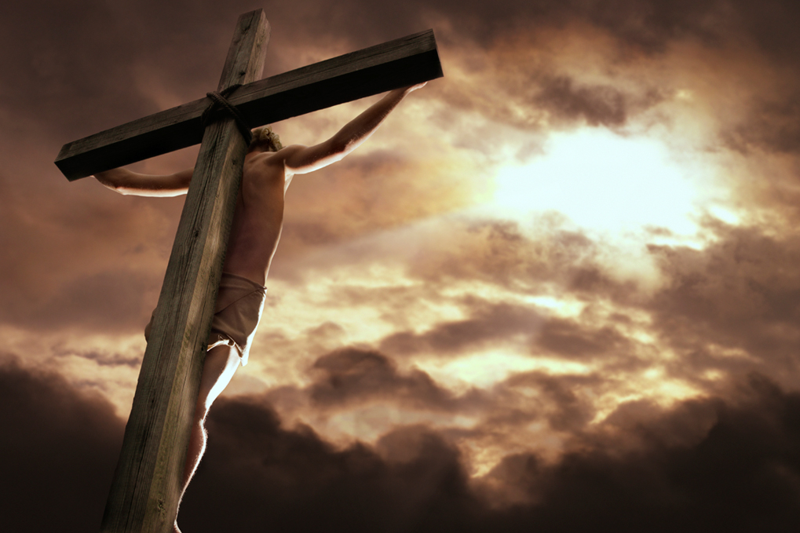
基督之死的意义
救恩论：上帝的救赎计划
Dr. Rick Griffith • 新加坡神学院 BibleStudyDownloads.org

Slide 2
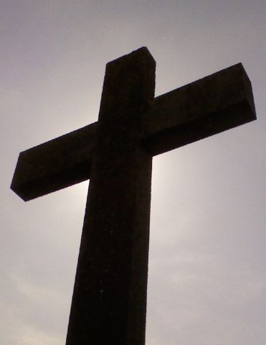
耶稣使我们…
罪人被代替
罪债被偿还
与世人和解
与上帝和好
Ryrie, Basic Theology, 329-42

Slide 3
小组演示
5分钟: 分组全班为四个小组
20分钟: 讨论27-29页上的 a, b, c, 或 d任意一个小组主题
12分钟: 演示3分钟—可以使用演讲，戏剧，歌唱，视觉展示，等等演示形式.

Slide 4
耶稣使我们…
罪人被代替
罪债被偿还
与世人和解
与上帝和好
Ryrie, Basic Theology, 329-42

Slide 5
Black

Slide 6
救恩论链接地址 BibleStudyDownloads.org
免费获得该讲解!
圣经学习下载

